Slide 1


CER – Centrum för forskning om ekonomiska relationer
Forskning, utbildning och samverkan
www.miun.se/Forskning/forskningscentra/cer/

Slide 2

CER – mer än ett forskningscentrum
Centrumet bedriver forskning, utbildning och samverkansaktiviteter
Initiativet till CER kom från ett nätverk av företag som arbetade för att stärka verksamheterna inom bank, försäkring och pension i regionen
När CER bildades 2008 anslöt sig ytterligare två branscher: fastighet och redovisning/revision
Till CER är drygt 30 personer knutna (forskare, forskarstuderande och administratörer)

Slide 3
CER – mer än ett forskningscentrum
Bedriver ”branschnära” forskning inom bank, försäkring, pension, fastighet och redovisning/revision samt därtill relaterade områden
Sprider forskningsresultat till akademiker och praktiker
Administrerar ett branschnätverk (CER-nätverket)
Bidrar till regional utveckling

Slide 4
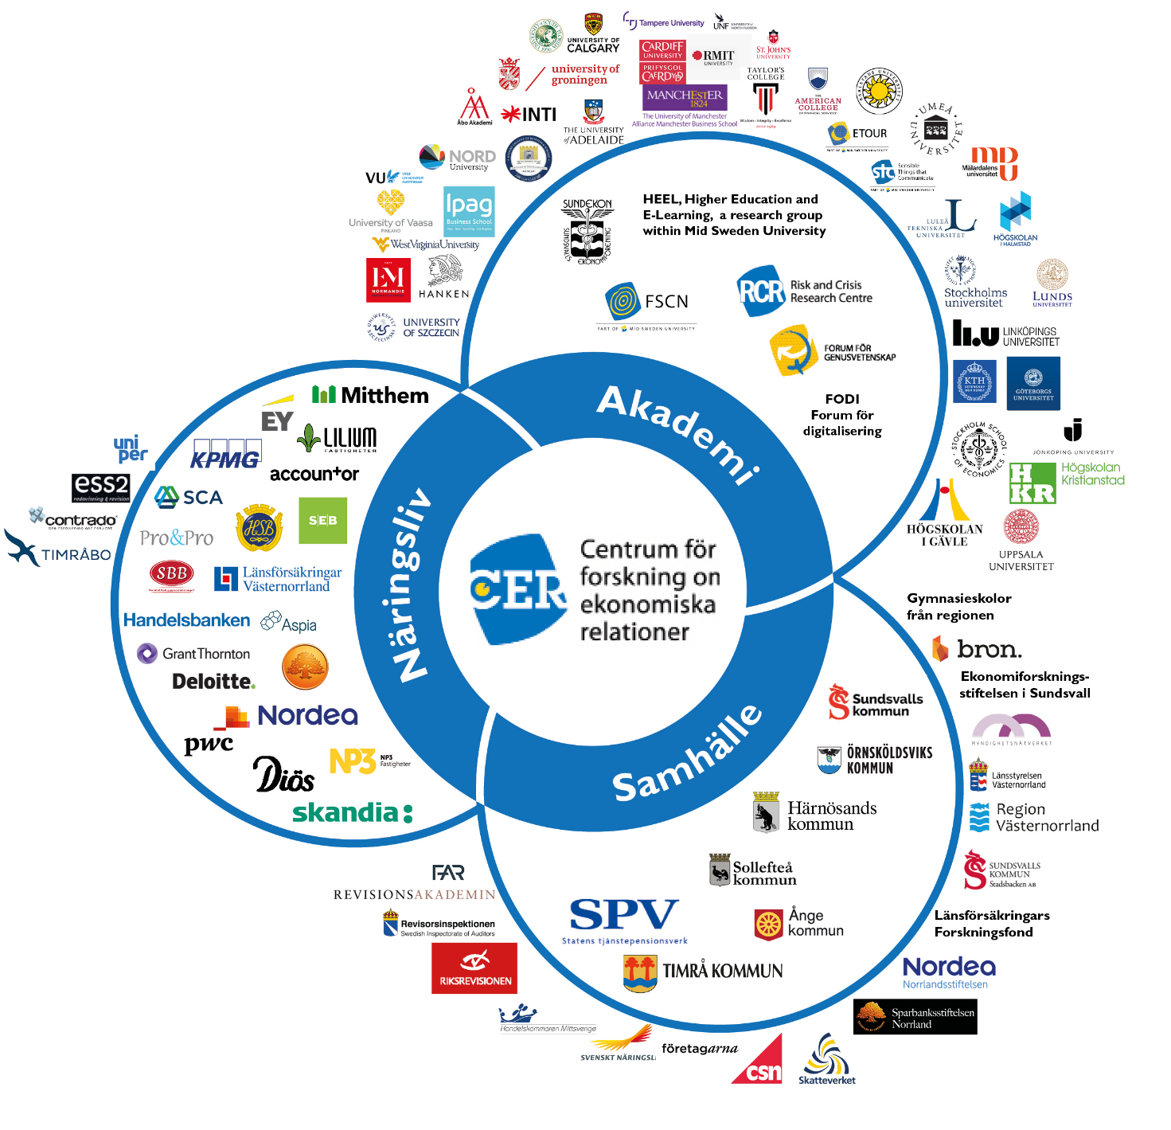
CER – nätverket
Följer en Triple Helix-modell med samverkansparter inom
  näringsliv
  akademi
  samhälle

Slide 5
CER – organisation
Länkar samman en forsknings- och en nätverksenhet
Mittuniversitetet
Fakulteten för humanvetenskap
CER- Centrum för forskning om ekonomiska relationer
Centrumledare
Referensgrupp
Forskningsforum
CER-dagen
Konferenser
Samverkansaktiviteter
Publiceringsevent
Populärvetenskapliga rapport
Forskning inom
Accounting and auditing transformation
Digital banking and finance
Lifelong learning and organisational development
Strategic networks and regional development
CER-nätverket
Kompetensförstärkning
Regional utveckling

Slide 6

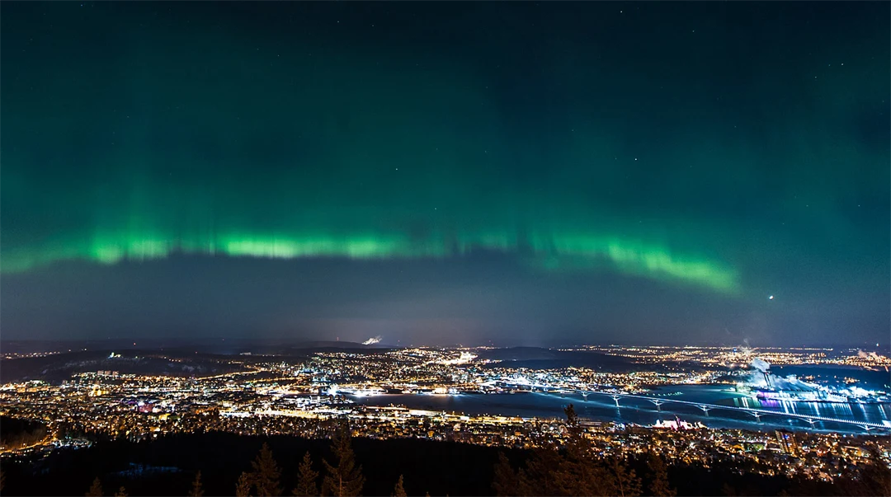
CER – referensgrupp och arbetsgrupper
Referensgrupp
Sex externa och tre interna representanter, en extern representant är ordförande
Arbetsgrupp kompetensförstärkning
Cirka 20 medverkande
Arbetsgrupp regional utveckling
Cirka 15 medverkande

Slide 7
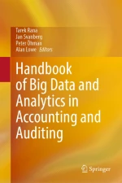


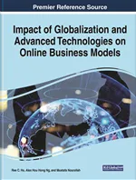



CER – fokusområden forskning
Accounting and auditing transformation
Digital banking and finance
Lifelong learning and
organisational development
Strategic networks and regional development

Slide 8
CER – publikationer (till och med 30 September 2024)
 | Bank, försäkring, pension | Fastighet | Redovisning, revision | Strategiska nätverk, regional utveckling | > SMF Tillväxt | Livslångt lärande | Övrigt | Totalt
Vetenskapliga artiklar | 40 | 13* | 21 | 22 | 26 | 4 | 6 | 132
Avhandlingar (Lic. och Dr.), böcker, bokkapitel och forskningsrapporter | 36*** | 9* | 24** | 15 | 3 | 15 | 13 | 115
Internationella konferensbidrag och nordiska workshops | 52 | 19 | 15 | 49 | 22 | 25 | 3 | 185
Debattartiklar | 4 | 6 | 15 | 1 | 1 | - | 3 | 30
CER-rapporter | 30 | 13* | 23* | 8 | 10 | 2 | 2 | 88
Magisteruppsatser | 1 | 1 | 16 | 1 | 1 | - | - | 20
Totalt | 163 | 61 | 114 | 96 | 63 | 46 | 27 | 570
> SMF = små och medelstora företag; * Av dessa är en branschgemensam; ** Av dessa är två branschgemensamma; *** Av dessa är sex branschövergripande
CER har fått tio internationella utmärkelser för vetenskaplig excellens

Slide 9
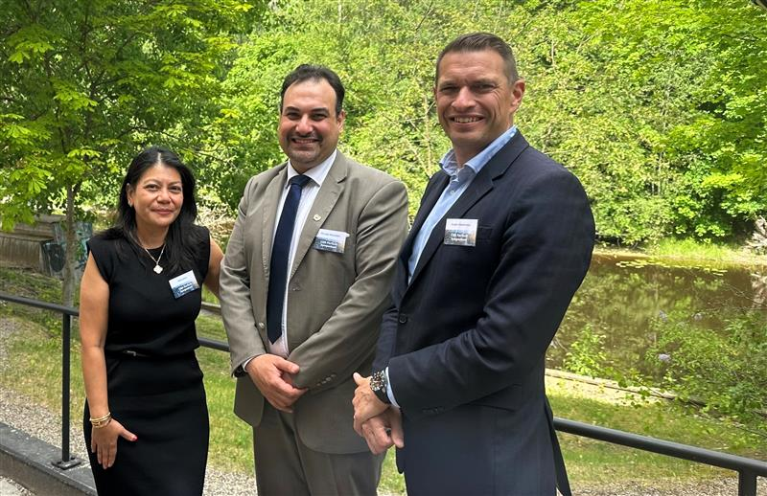
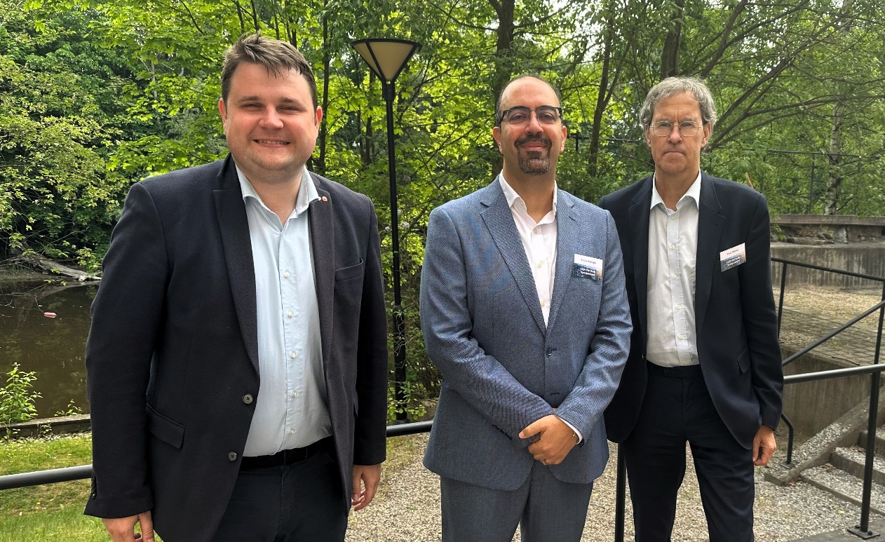

CER – internationalisering (FinTech Symposium 3 och 4 juni 2024 Sundsvall)
Dr. Mustafa Nourallah i CERs konferenskommitté omgiven av två av symposiets ”Key Note Speakers”: Docent Sofia Johan, Florida Atlantic University I USA och Dr Anders Stenkrona, Nordea.
Sundsvalls kommunalråd Niklas Säwén, första dagens ”Key Note Speaker” Professor Arman Eshraghi, Cardiff University i Storbritannien, och Peter Öhman, ansvarig för CER.

Slide 10

CER – nytt utbildningsprogram
Civilekonomprogrammet, 240 hp
Studera på Mittuniversitetets civilekonomprogram med teknikstött lärande. Du kan söka till någon av våra campusorter Sundsvall eller Östersund, studera på campus med tillgång till mentorer och praktikplatser, närhet till lärare och en familjär studiemiljö samt med hjälp av de möjligheter som teknikstött lärande ger.
Studierna i företagsekonomi och kompletterande ämnen är starkt kopplade till arbetslivet i form av gästföreläsningar, skarpa case och praktik. Via våra branschnätverk kan vi erbjuda en mångfald av näringslivsinslag genom hela utbildningen.

Slide 11
CER – uppdragsutbildning
CER utvecklar och genomför flexibla, teknikstödda kursmoduler på grundläggande och avancerad nivå
Grundläggande nivå – Företagsekonomi GR (A)
AI och affärsmässig intelligens: Värdeskapande AI, 1,5 hp
Finansiell reglering och tillsyn: Riskhantering, 1,5 hp
Förändringsledning: Förändring, projekt och processer, 1,5 hp
Förändringsledning: Innovation inom offentlig sektor, drivkrafter och barriärer, 1,5 hp
Förändringsledning: Strategiskt styrd kompetensutveckling, 1,5 hp
Verksamhetsutveckling: Individer, kärnkompetens och expertis, 1,5 hp
Verksamhetsutveckling: Teamarbete och teamutveckling, 1,5 hp
Verksamhetsutveckling: Organisationer och organisationsutveckling, 1,5 hp
Verksamhetsutveckling: Självledarskap, 1,5 hp
Projektarbete: Projektbaserad implementering, 6 hp
Företagsekonomi: Ledarskap, medarbetarskap och organisation, 7,5 hp
Företagsekonomi: Att leda i förändring inom offentlig sektor, 7,5 hp

Slide 12


CER – kommunikation
CERs webbplats: www.miun.se/Forskning/forskningscentra/cer/
Fyra nyhetsbrev per år
Bloggar
Poddar
Inspelade webbinarier
LinkedIn (1287 följare)
Facebook

Slide 13

The Centre for Research on Economic Relations (CER))
Contact
Peter Öhman
peter.ohman@miun.se
Mittuniversitetet
Telefon 010 142 80 00
E-post kontakt@miun.se
Webb miun.se

